Slide 1
7계층 프로토콜

Slide 2
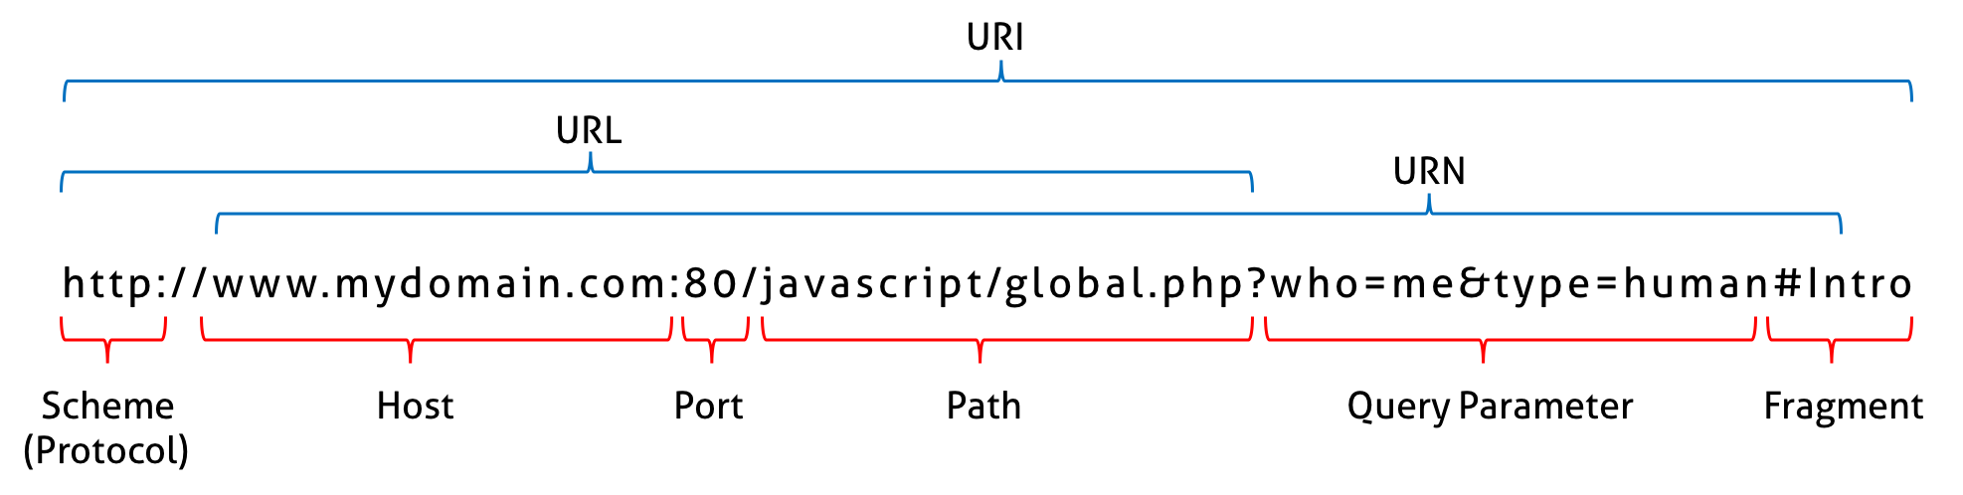
URI(Uniform Resource Identifier)
네트워크 상 자원을 구분하는 식별자
정보 리소스를 고유하게 식별하고 위치를 지정(ex. 우편물 주소)
URI의 하위개념으로 URL과 URN이 있음
URI 자체는 신원 확인만 제공 → URI가 존재한다고 해서 해당 자원에 접근 보장 X
URL(Uniform Resource Loactor)
네트워크 상에 존재하는 자원의 위치
리소스가 어디에 있고 어떻게 접근할 수 있는지 알려주는 역할 → http, ftp 등의 프로토콜 포함됨
만약 도메인에 프로토콜이 있다면 그건 URL이면서 URI
특정 시점의 위치를 알려주는 역할을 하므로 리소스가 옮겨지면 더는 사용할 수 없음
URN(Unifrom Resource Name)
자원의 이름을 나타내는 말
URL의 단점을 극복하기 위해 등장
독립적인 자원 지시자 → 리소스가 이동해도 항상 리소스를 가리킬 수 있는 유일한 이름
리소스가 그 이름을 변하지 않게 유지하는 한, 여러 종류의 네트워크 접속 프로토콜로 접근해도 문제없음

Slide 3
HTTP 요청 프로토콜 – GET과 POST의 차이
GET은 보통 단순 데이터 요청시에 사용(요청시에 데이터 전달 하기도 함)
GET의 경우 데이터를 URI(URL)에 포함하여 전송
POST의 경우 데이터 입력을 위해 사용 (데이터 전달 받기도 함)
POST의 경우 데이터를 BODY에 포함하여 전송

Slide 4
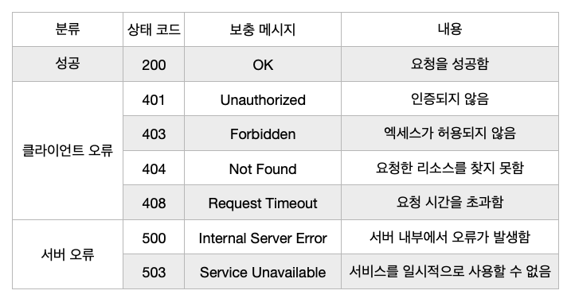
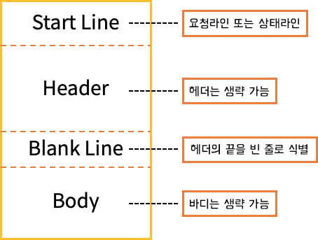
HTTP 응답 프로토콜
Start Line: 요청의 첫번째 줄에 해당
Request line이 아닌 'Status line’이 옴
HTTP 버전 + 공백 + 상태코드 + 공백 + 상태문구
Headers: 요청의 헤더와 동일
응답에서만 사용되는 헤더의 정보들이 있음
Body: 요청의 Body와 일반적으로 동일
보통 JSON형식으로 전달 되는 경우가 많음

Slide 5
HTTP 응답 프로토콜
Start Line: 요청의 첫번째 줄에 해당
Request line이 아닌 'Status line’이 옴
HTTP 버전 + 공백 + 상태코드 + 공백 + 상태문구
Headers: 요청의 헤더와 동일
응답에서만 사용되는 헤더의 정보들이 있음
Body: 요청의 Body와 일반적으로 동일
보통 JSON형식으로 전달 되는 경우가 많음

Slide 6

감사합니다!

